Slide 1
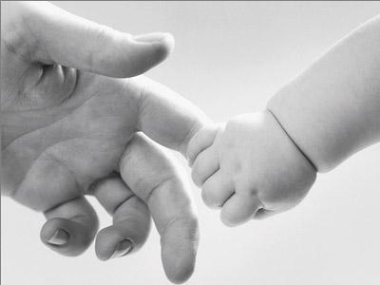
Limites

Slide 2
Somos as primeiras gerações de pais decididos a não repetir com os filhos, os erros de nossos progenitores...

Slide 3
...e com o esforço de abolirmos os abusos do passado...

Slide 4
...somos os pais mais dedicados e compreensivos mas, por outro lado...

Slide 5
...os mais bobos e inseguros que já houve na história.

Slide 6
O grave é que estamos lidando com crianças mais “espertas” do que nós, ousadas, e mais “poderosas” que nunca!

Slide 7
Parece que, em nossa tentativa de sermos os pais que queríamos ser, passamos de um extremo ao outro.

Slide 8
Assim, somos a última geração de filhos que obedeceram a seus pais...

Slide 9
... e a primeira geração de pais que obedecem a seus filhos.

Slide 10
Os últimos que tivemos medo dos pais....

Slide 11
...e os primeiros que tememos os filhos.

Slide 12
Os últimos que cresceram sob o mando dos pais...

Slide 13
E os primeiros que vivem sob o jugo dos filhos.

Slide 14
E, o que é pior...
...os últimos que respeitamos nossos pais...

Slide 15
...e os primeiros que aceitamos que nossos filhos nos faltem com o respeito.

Slide 16
À medida que o permissível substituiu o autoritarismo, os termos das relações familiares mudou de forma radical...

Slide 17
...para o bem e para o mal.

Slide 18
Com efeito, antes se considerava um bom pai, aquele cujos filhos se comportavam bem, obedeciam suas ordens, e os tratavam com o devido respeito.

Slide 19
E bons filhos, as crianças que eram formais, e veneravam seus pais, mas à medida em que as fronteiras hierárquicas entre nós e nossos filhos foram se desvanecendo...

Slide 20
...hoje, os bons pais são aqueles que conseguem que seus filhos os amem, ainda que pouco o respeitem.

Slide 21
E são os filhos, quem agora, esperam respeito de seus pais, pretendendo de tal maneira que respeitem suas ideias, seus gostos, suas preferências e sua forma de agir e viver.

Slide 22
E que além disso, que patrocinem no que necessitarem para tal fim.

Slide 23
Quer dizer ; os papéis se inverteram.
Agora são os pais que têm que agradar a seus filhos para “ganhá-los” e não o inverso como no passado.

Slide 24
Isto explica o esforço que fazem tantos pais e mães para serem os melhores amigos e “darem tudo” a seus filhos.

Slide 25
Dizem que os extremos se atraem.
.....
Se o autoritarismo do passado encheu os filhos de medo de seus pais...
.

Slide 26
...a debilidade do presente os preenche de medo e menosprezo... aos nos verem tão débeis e perdidos como eles.

Slide 27
Os filhos precisam perceber que durante a infância, estamos à frente de suas vidas, como líderes capazes de sujeitá-los quando não os podemos conter...

Slide 28
... e de guiá-los, enquanto não sabem para onde vão...

Slide 29
É assim que evitaremos que as novas gerações se afoguem no descontrole e tédio no qual está afundando uma sociedade que parece ir à deriva, sem parâmetros nem destino.

Slide 30
Se o autoritarismo suplanta, o permissível sufoca.

Slide 31
Apenas uma atitude firme, respeitosa, lhes permitirá confiar em nossa idoneidade para governar suas vidas enquanto forem menores, porque vamos à frente liderando-os...

Slide 32
...e não atrás, carregando-os e rendidos às suas vontades.

Slide 33
Os limites abrigam o indivíduo.
Com amor ilimitado e profundo respeito.

Slide 34
Formatação
Tea Lótus
Texto
Mônica Monastério
( Madrid-Espanha ). tealotus3@yahoo.com.br

